Slide 1

PHÒNG GIÁO DỤC VÀ ĐÀO TÀO TP NAM ĐỊNH
TRƯỜNG TIỂU HỌC MỸ THẮNG
NHIỆT LIỆT CHÀO MỪNG CÁC THẦY CÔ GIÁO
ĐẾN DỰ GIỜ THĂM LỚP
MÔN TOÁN
LỚP 3A1
Giáo viên: Phạm Thị Lan Hương

Slide 2


KHỞI ĐỘNG

Slide 3

Với mỗi câu hỏi, trong vòng 10s đội nào bấm chuông trước được giành quyền trả lời trước. Trả lời sai sẽ nhường quyền trả lời cho các đội còn lại.
Notes:
Vòng thi thứ nhất: KHỞI ĐỘNG xin được phép bắt đầu!

Slide 4

1
57:6 là phép chia hết
hay phép chia có dư?
1
9
3
0
7
2
5
10
4
6
8
ĐÁP ÁN
$$Phép chia có dư$$
Answer
Notes:
Bấm nút Answer màu xanh góc phải màn hình để hiển thị đáp án

Slide 5

2
Lớp 3 có 36 bạn nữ được xếp vào các bàn, mỗi bàn 4 bạn. Hỏi cần ít nhất bao nhiêu cái bàn để xếp hết số bạn học sinh đó?
Đáp số : ……
1
9
3
0
7
2
5
10
4
6
8
ĐÁP ÁN
$$Đáp số :9 bàn$$
Answer
Notes:
Bấm nút Answer màu xanh góc phải màn hình để hiển thị đáp án

Slide 6

2
Trong phép chia cho 7, số dư lớn nhất có thể là……
1
9
3
0
7
2
5
10
4
6
8
ĐÁP ÁN
$$Số dư lớn nhất là 6$$
Answer
Notes:
Bấm nút Answer màu xanh góc phải màn hình để hiển thị đáp án

Slide 7
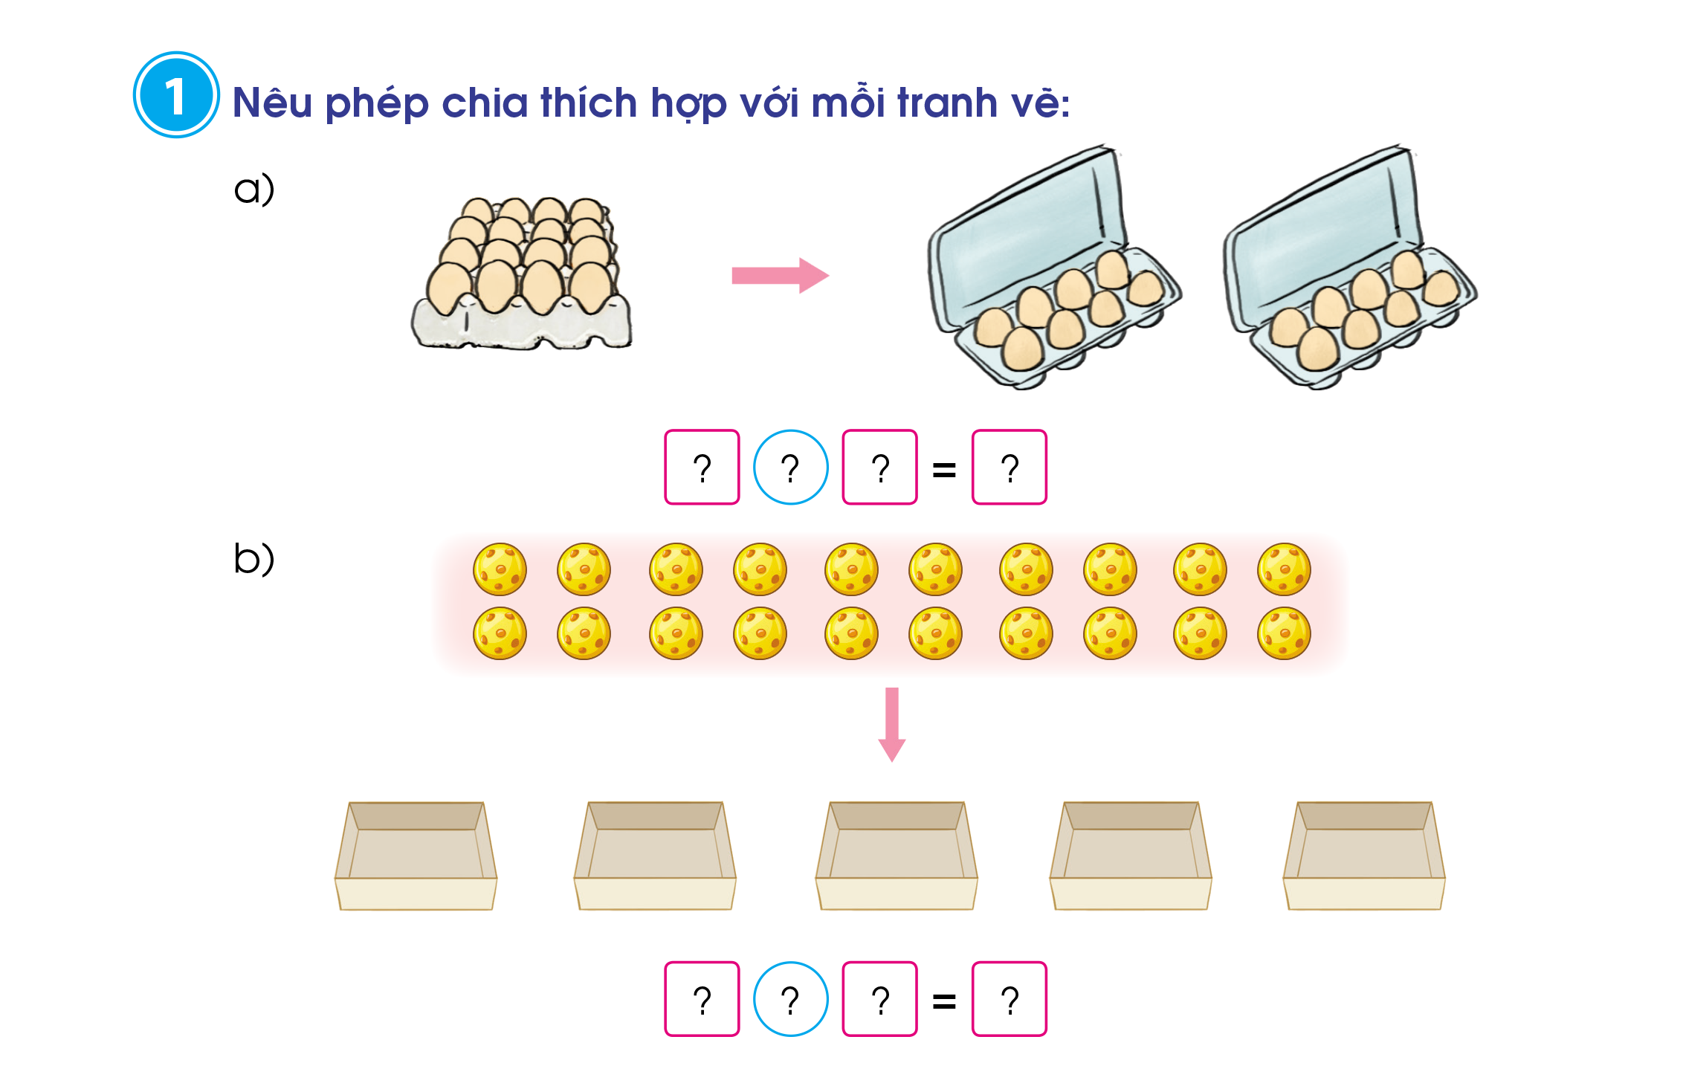

3
Quan sát tranh viết phép tính thích hợp:
1
9
3
0
7
2
5
10
4
6
8
ĐÁP ÁN
$$20 :2=10$$
Answer

Slide 8
Toán :
CHIA CHO SỐ CÓ MỘT CHỮ SỐ
YÊU CẦU CẦN ĐẠT
Sau bài học này, các em cần đạt các yêu cầu sau:
- Biết cách đặt tính và thực hiện chia số có hai chữ số cho số có một chữ số.
- Vận dụng kiến thức, kĩ năng về phép chia đã học vào vào giải quyết một số tình huống gắn liền với thực tế.
- Phát triển các năng lực Toán học.

Slide 9
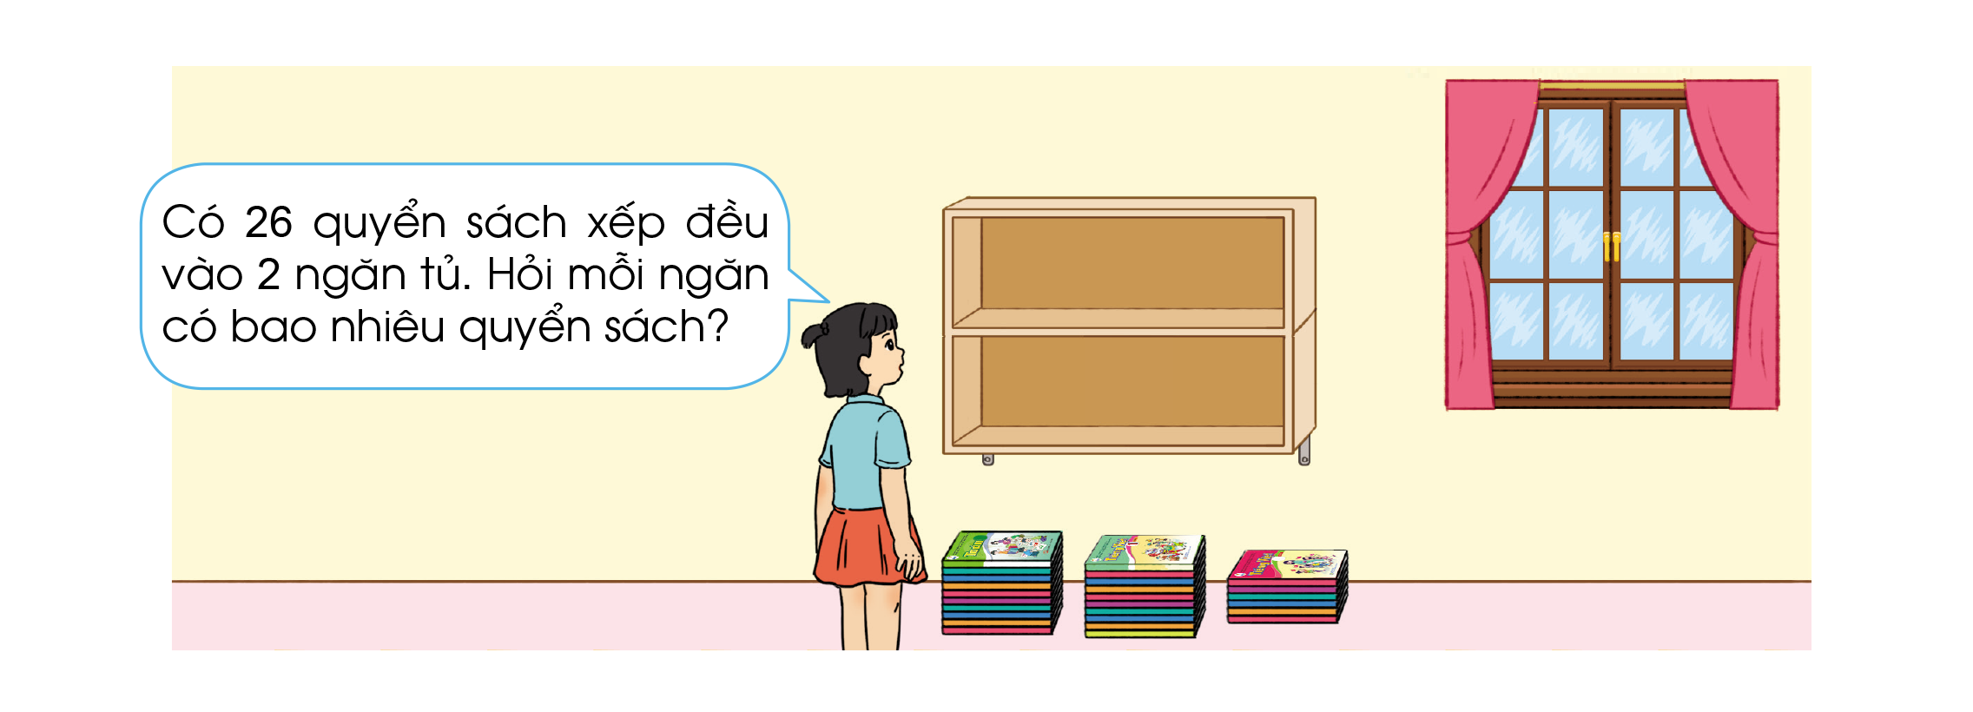
KHÁM PHÁ
Để tìm số quyển sách mỗi ngăn ta làm phép tính gì?

Slide 10
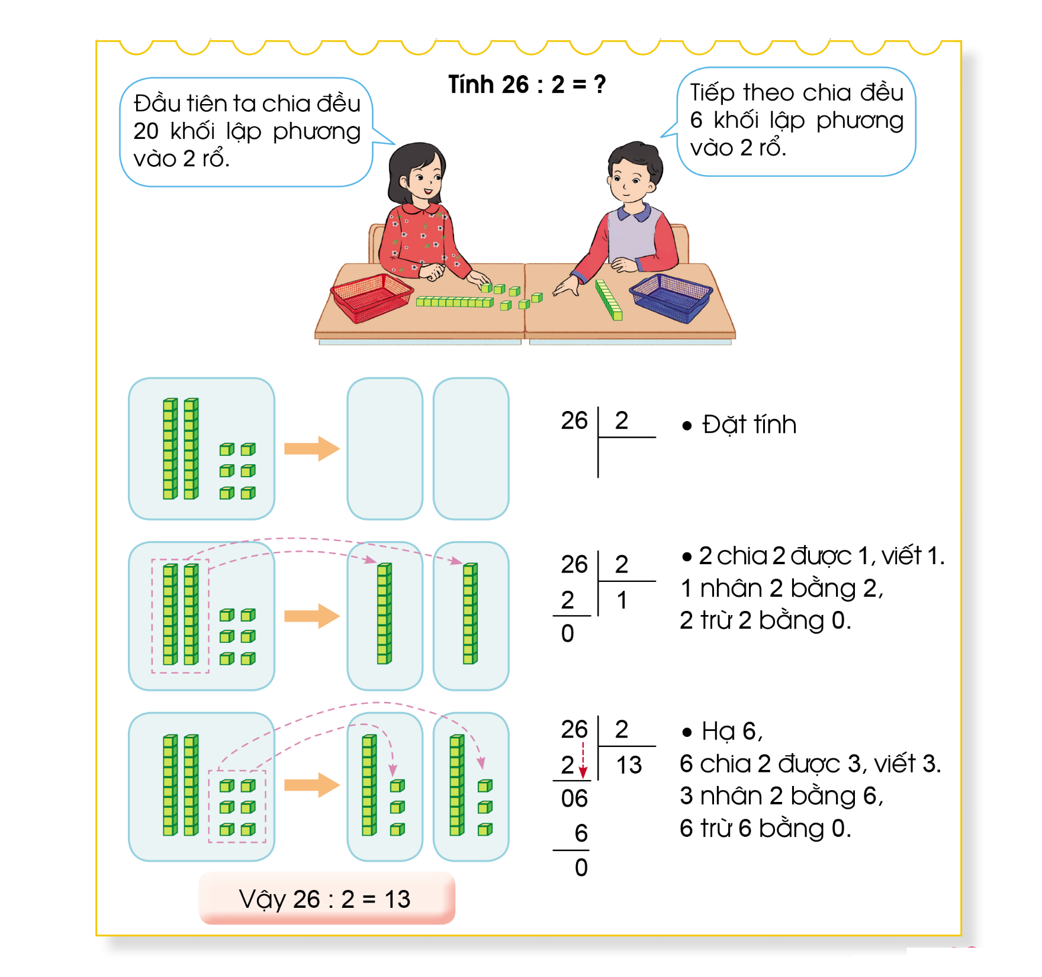
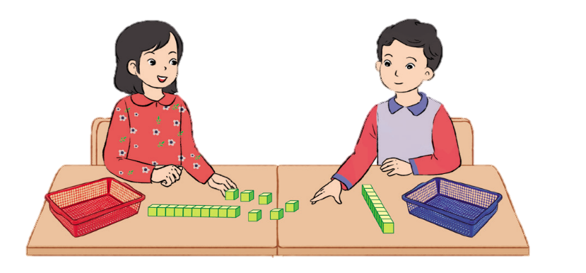
26 : 2 = ?

Slide 11
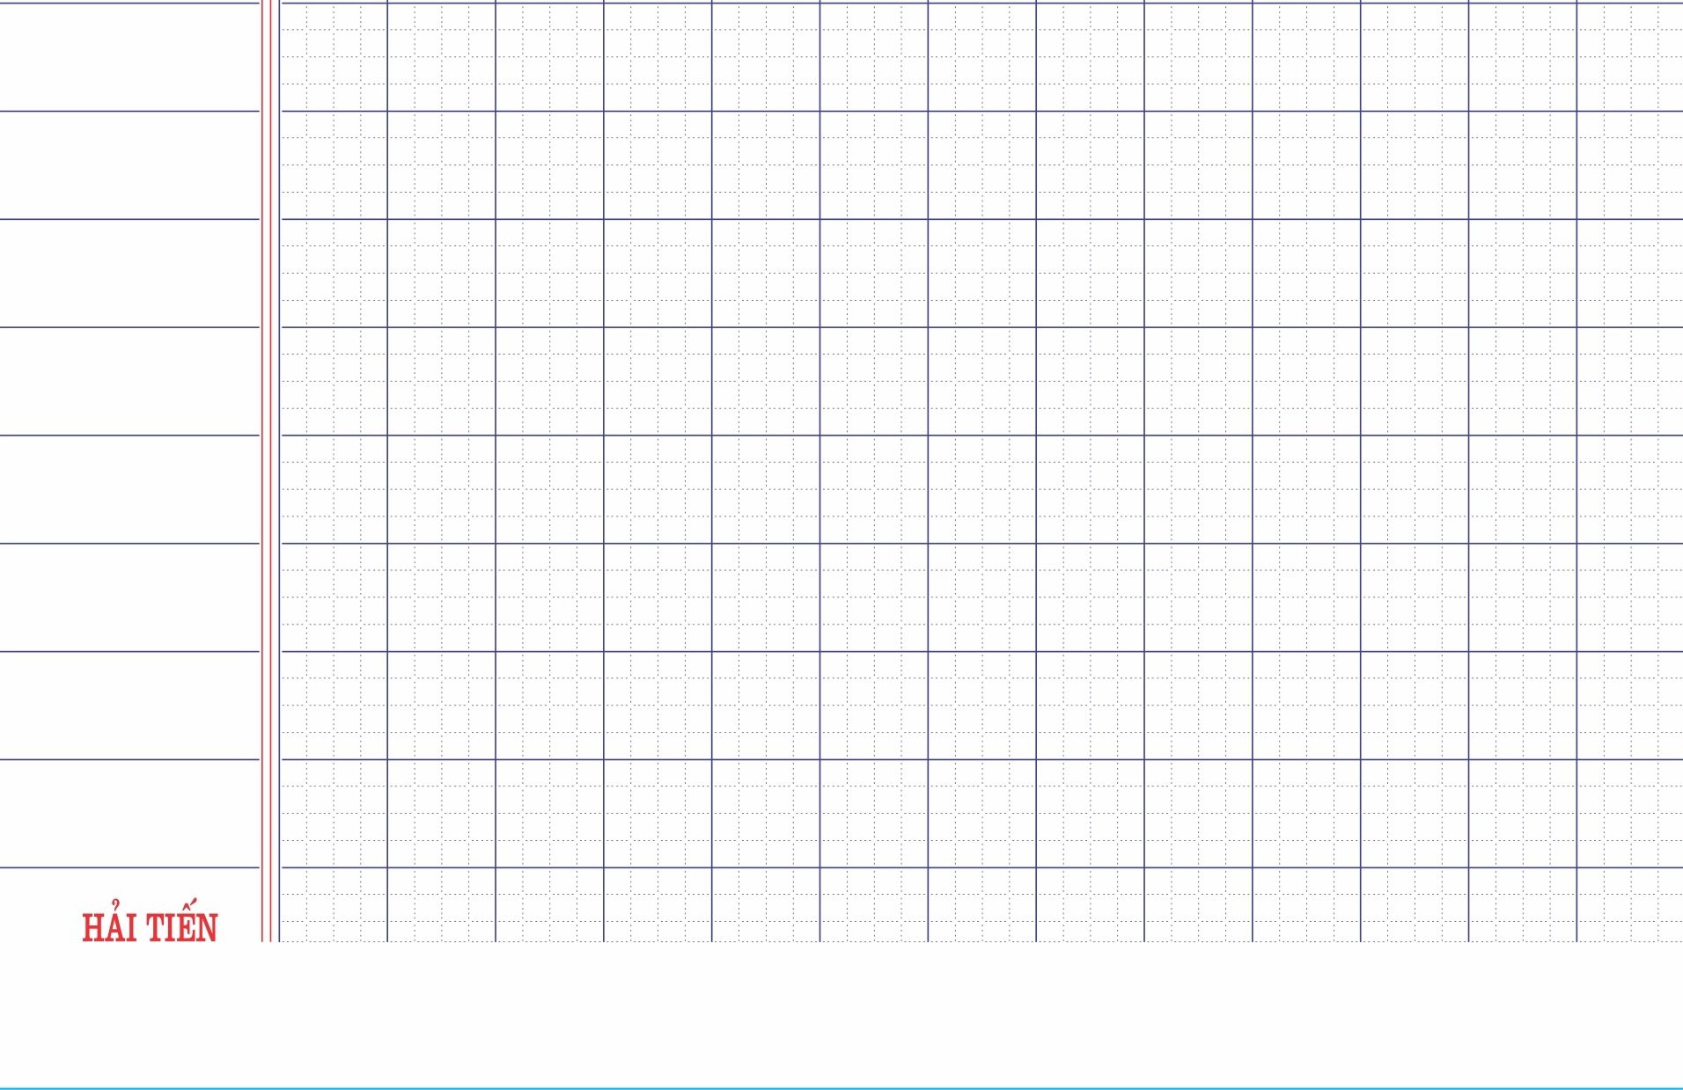
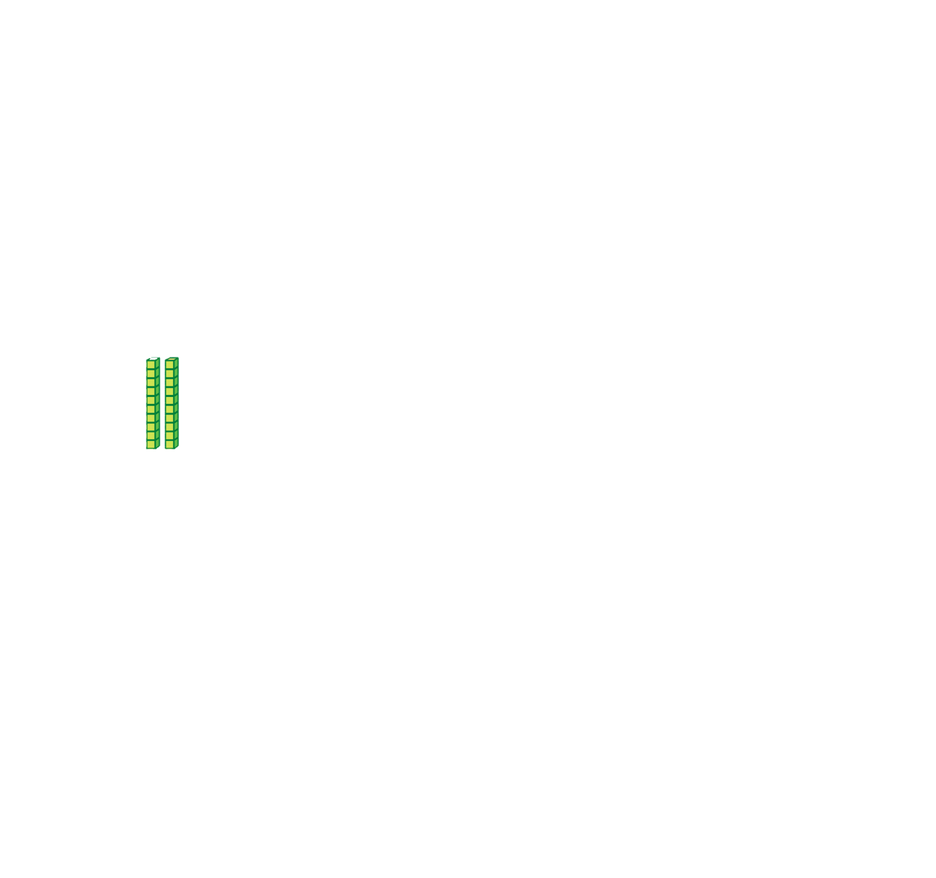

Hàng chục
Hàng đơn vị
. Đặt tính
2
6
2

Slide 12
. Thực hiện tính:
2
6
2
6
. 2 chia 2 được 1, Viết 1
2
3
1
. 1 nhân 2 bằng 2.
0
. 2 trừ 2 bằng 0.
6
0
. Hạ 6
. 6 chia 2 được 3, viết 3
Hàng chục
Hàng đơn vị
26 : 2 = 13
. 3 nhân 2 bằng 6.
. 6 trừ 6 bằng 0.

Slide 13
KẾT LUẬN
Phép chia bao gồm 3 bước :
+ Đặt tính.
2
6
6
2
+ Thực hiện tính lần lượt từ trái sang phải, từ hàng cao nhất đến hàng thấp nhất. Mỗi lượt chia lần lượt theo các thao tác:
2
1
3
0
6
0
- Chia
- Nhân
26 : 2 = 13
- Trừ
- Hạ
+ Viết kết quả

Slide 14
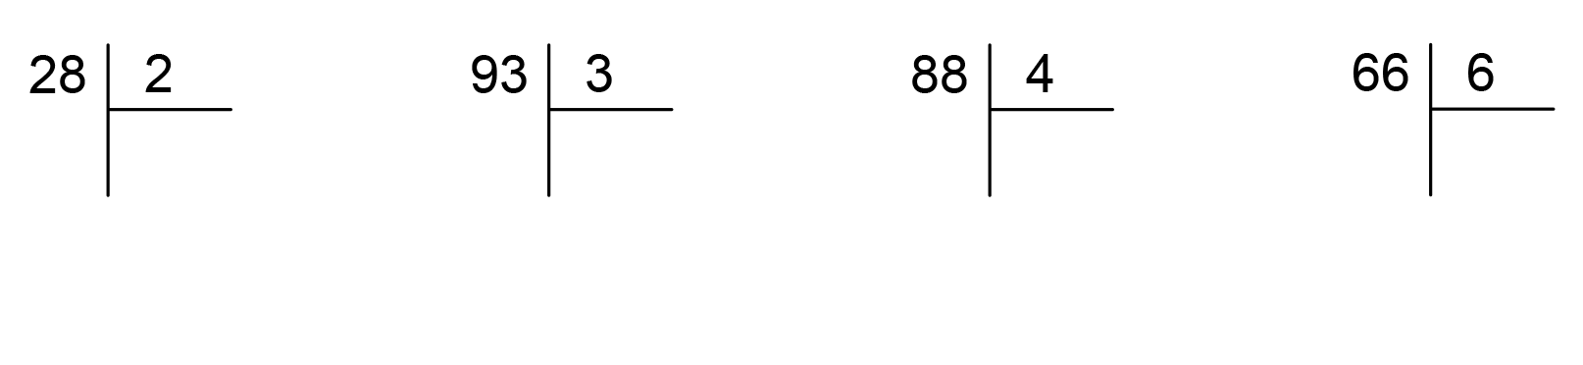
Tính
BÀI 1
8
3
8
6
4
1
2
1
9
3
1
8
2
2
6
1
0
0
0
0
8
3
8
6
0
0
0
0

Slide 15
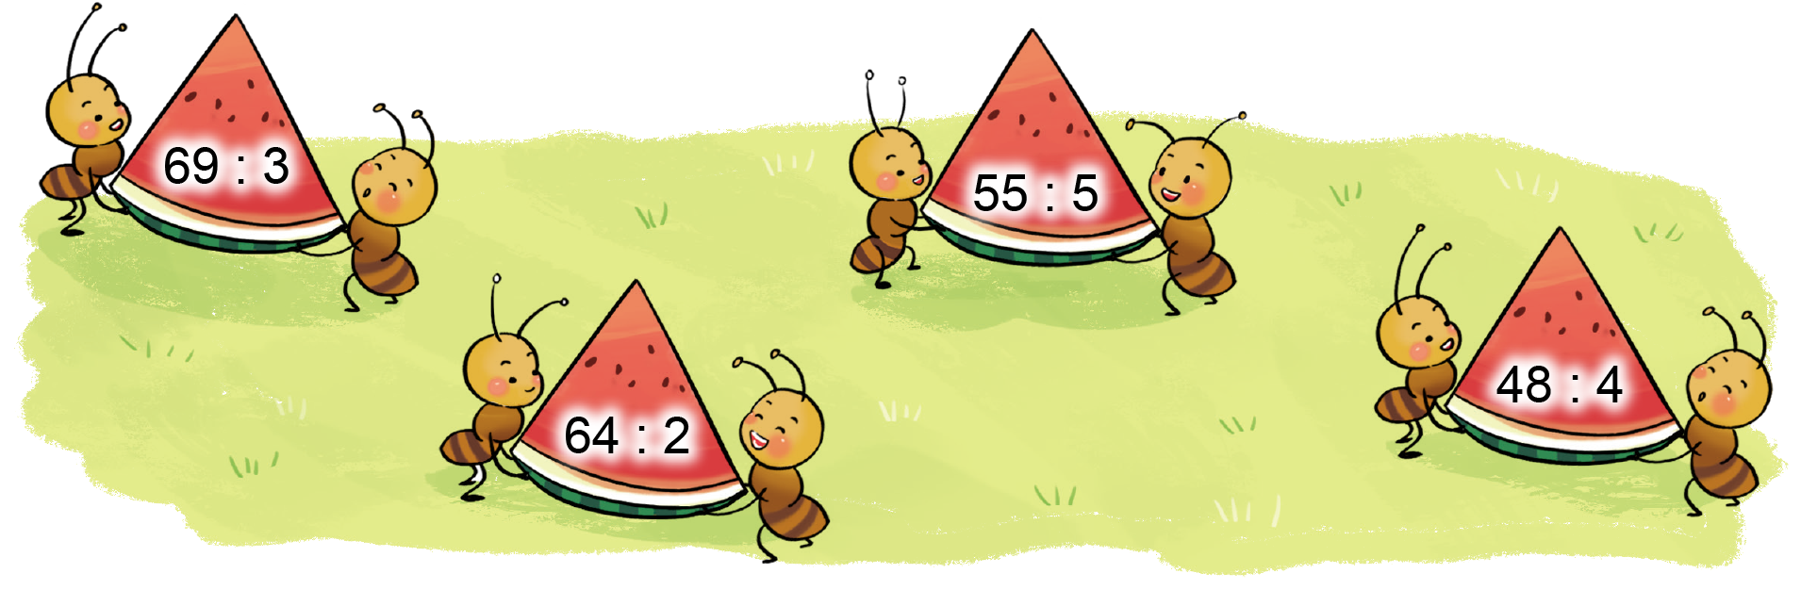
Đặt tính rồi tính
BÀI 2
69
3
64
2
55
5
48
4
6
23
6
32
5
11
4
12
9
2
5
8
0
0
0
0
9
2
5
8
0
0
0
0
69 : 3 = 23
64 : 2 = 32
55 : 5 = 11
48 : 4 = 12

Slide 16
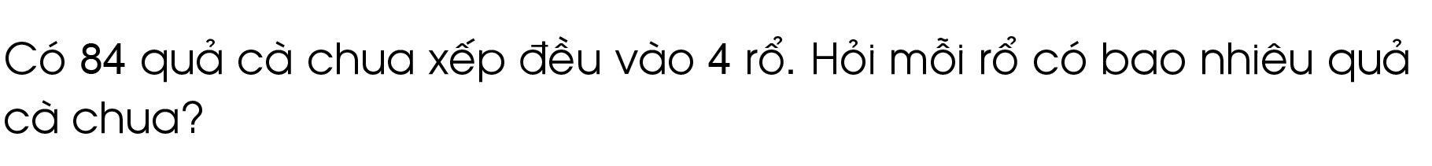

BÀI 3
Bài giải
Mỗi rổ có số quả cà chua là:
84 : 4 = 21 (quả)
Đáp số: 21 quả cà chua

Slide 17

Trò chơi
TRÒ CHƠI:
non
TRÒ CHƠI:
Ong
học
TRÒ CHƠI:
việc

Slide 18


Kết quả của phép chia 36 : 3 là
A. 12
B. 13
C. 14
D. 15

Slide 19
Sợi dây thép dài 48m. Người ta lấy ra một nửa làm dây phơi. Hỏi sợi dây thép còn bao nhiêu mét?
A. 23m
B. 24m
C. 25m
D. 26m

Slide 20
Mẹ mua 25 cái nhãn vở mẹ lấy 3 cái dán vở cho bi. Số nhãn vở còn lại mẹ chia đều cho Bi và Bo. Hỏi mỗi người được mấy cái nhãn vở?
A. 8 cái
B. 9 cái
C. 10 cái
D. 11 cái

Slide 21

KÍNH CHÚC THẦY CÔ GIÁO SỨC KHỎE, HẠNH PHÚC
CHÚC CÁC EM
CHĂM NGOAN - HỌC GIỎI!

